Slide 1
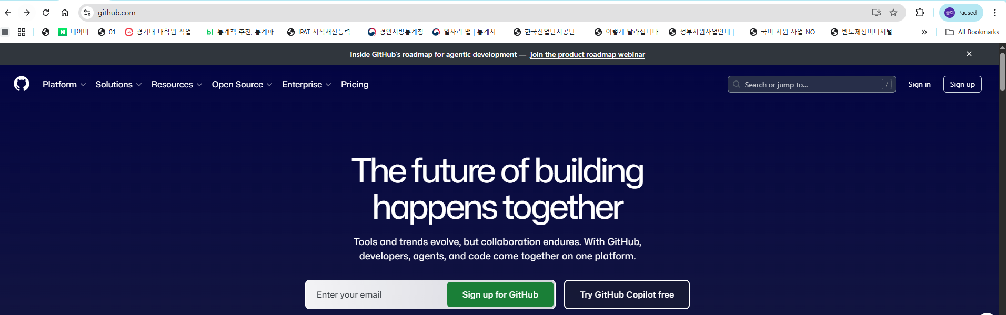
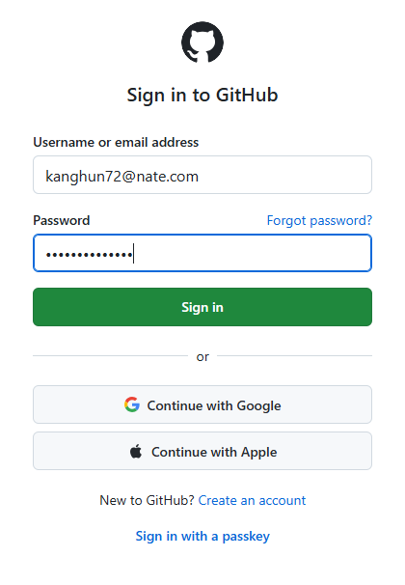
1. Git 로그인 (https://github.com/)
ID : kanghuntwo@gmail.com PWS : gitRmsrma0924!

Slide 2
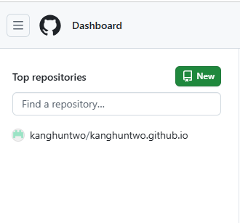
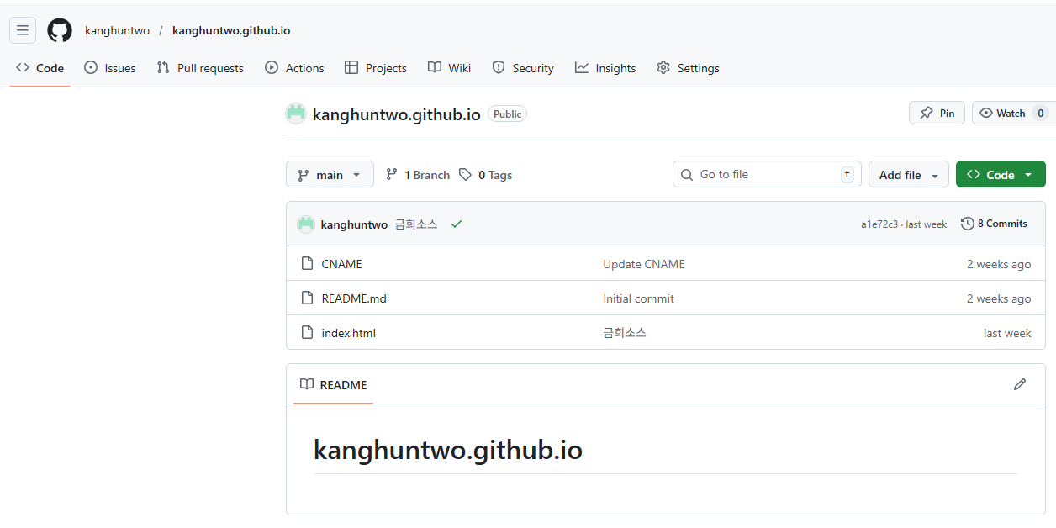
1. 편집 대상 선택

Slide 3
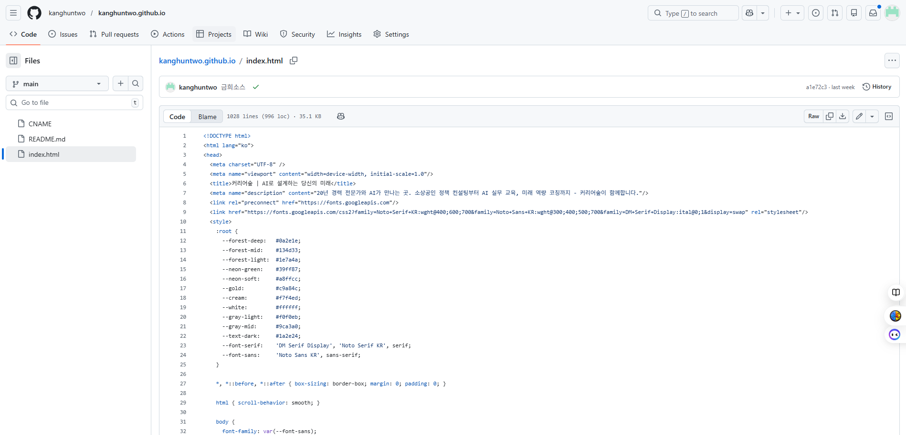
2. 소스 편집 (Check-Out)
편집을 위해 체크아웃

Slide 4
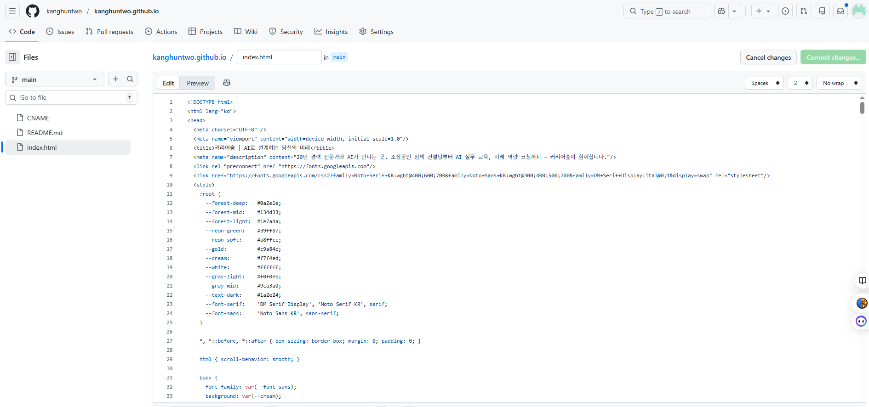
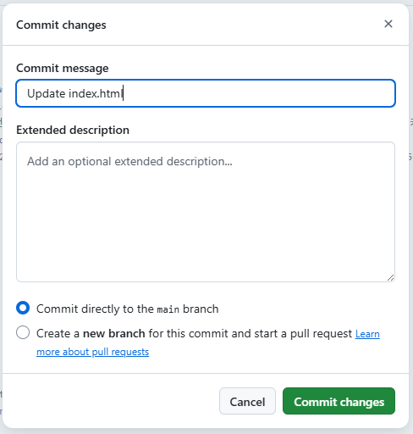
3. 소스 반영 (Check-In)
편집 완료 후 Commit

